Slide 1
地球内部物理学 Physics of the Earth’s Interior
北海道大学理学院 Hokkaido Univ.
地球惑星ダイナミクス講座 Earth and Planetary Dynamics
日置 幸介 Kosuke Heki
へ き こうすけ heki@sci.hokudai.ac.jp

Slide 2
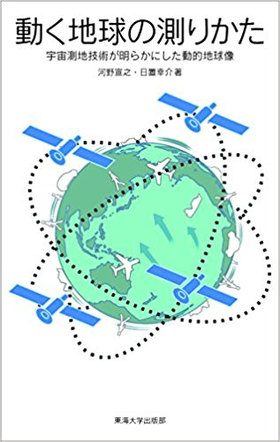
PRのスライド
参考書
「動く地球の測りかた」
宇宙測地技術が
明らかにした動的地球像
（税抜1800円）
河野宣之・日置幸介
東海大学出版部
直接買うと1600円
（（理8-317号室まで
先着30名）

Slide 3
地球内部物理学 (宇宙測地学研究室 日置)
1. 質点としての地球の力学 Earth as a point mass
公転・ケプラー運動 Orbital motion
2. 剛体としての地球の力学 Earth as a rigid body
地球の慣性モーメントと自転 MOI and rotation
3. 極運動と自転速度変動 Polar motion and DLOD
チャンドラー運動、地球ー月の力学進化
Chandler Wobble, Earth-Moon system

Slide 4
4. 流体としての地球 Earth as a fluid
地球の形、地球楕円体、ジオイド Shape, ellipsoid, Geoid
5. 弾性体としての地球 Earth as an elastic body
地球潮汐、分潮、ラブ数 Earth tide, tidal components, Love number
6. 地球の重力とその変動 Earth’s gravity
重力異常、アイソスタシー Gravity anomaly, isostasy

Slide 5
7. 現実的な地球・地球熱学 Realistic earth
粘弾性、マントル対流、プレート運動
viscoelasticity, mantle convection, plate motion
8. 固体地球の中の波動と振動 Wave & oscillation
地震、地球自由振動 Earthquake, Free oscillation
9. 固体地球の電磁気学 Electromagnetics
地球磁場 Geomagnetism

Slide 6
前回のポイント Last week’s lesson
地球の質量の求め方 Earth’s weight
地球の大きさの求め方（覚え方） Earth’s dimension
地球の平均密度 Earth’s density

Slide 7
地球の質量 5.974 x 10²⁴kg
Mass of the Earth
重いね…
Huge weight…
E
r³ω² = GM

Slide 8
地球の大きさ メートルの定義
Dimension of the Earth Definition of a meter
10,000 km
40,000 km
地球の半径 (radius) ＝ 40,000 / 2π

Slide 9
質点から剛体へ From point mass to rigid body

Slide 10
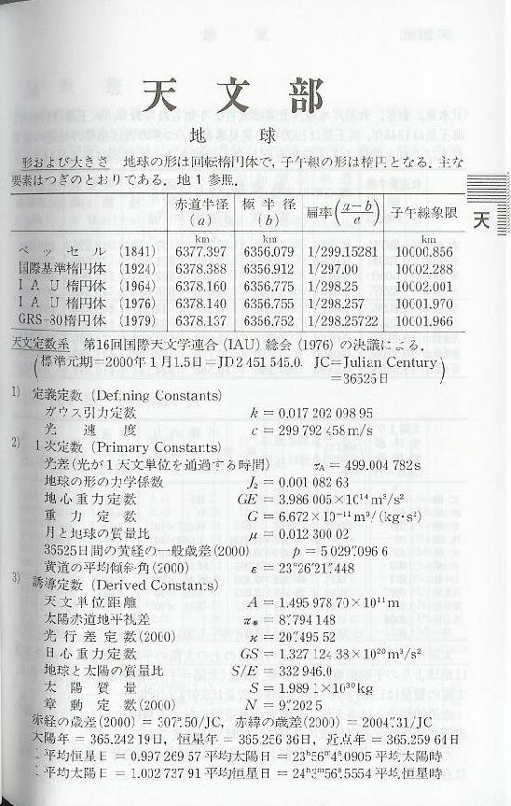
赤道半径
a
極半径 b
a − b ~ 20 km

Slide 11
一度の弧長は曲率に依存
1 degree arc length depends on the curvature
1 degree
1 degree
赤道 equator
110.6 km
北極 north pole
112.7 km
B
A
B
A

Slide 12
Arc length of 1 degree
Pole ~112.7 km
Equator ~110.6 km
Japan ?
高緯度では地球はより平ら
1 degree
The Earth
1 degree
1 degree
低緯度では地球の丸みが強い

Slide 13
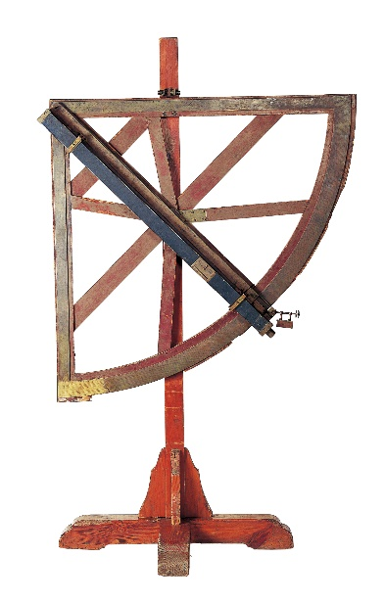
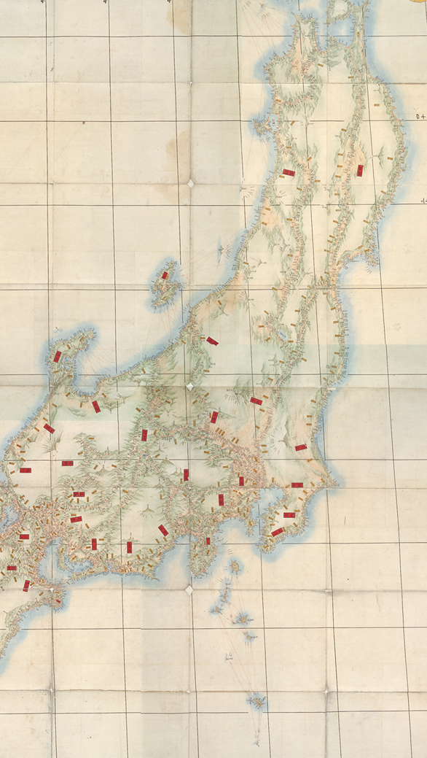
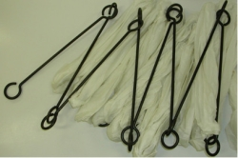
緯度一度分の距離は二十八里二分
鉄鎖ion chain
象限儀
Astronomical latitude measurement
子午線弧長 (Meridian arc length): 110.74898 km (正解は110.952 km)

Slide 14
地球の大きさ メートルの定義
Dimension of the Earth Definition of a meter
10,000 km
40,000 km
平均半径
Average radius
r ~6,371 km
5.974 x 10²⁴kg
地球の体積 Volume of the Earth
(4/3) πr³ ~1.08 x10²¹ m³
地球の半径 (radius) ＝ 40,000 / 2π

Slide 15
今日理解すべき事柄 Today’s lesson
地球の質量の求め方 Earth’s weight
地球の大きさの求め方（覚え方） Earth’s dimension
地球の平均密度 Earth’s density
地球の平均密度 Average density of the Earth
約5.5 x10³ kg/m³

Slide 16
地球は重い物質でできてる
The Earth is fairly dense

Slide 17
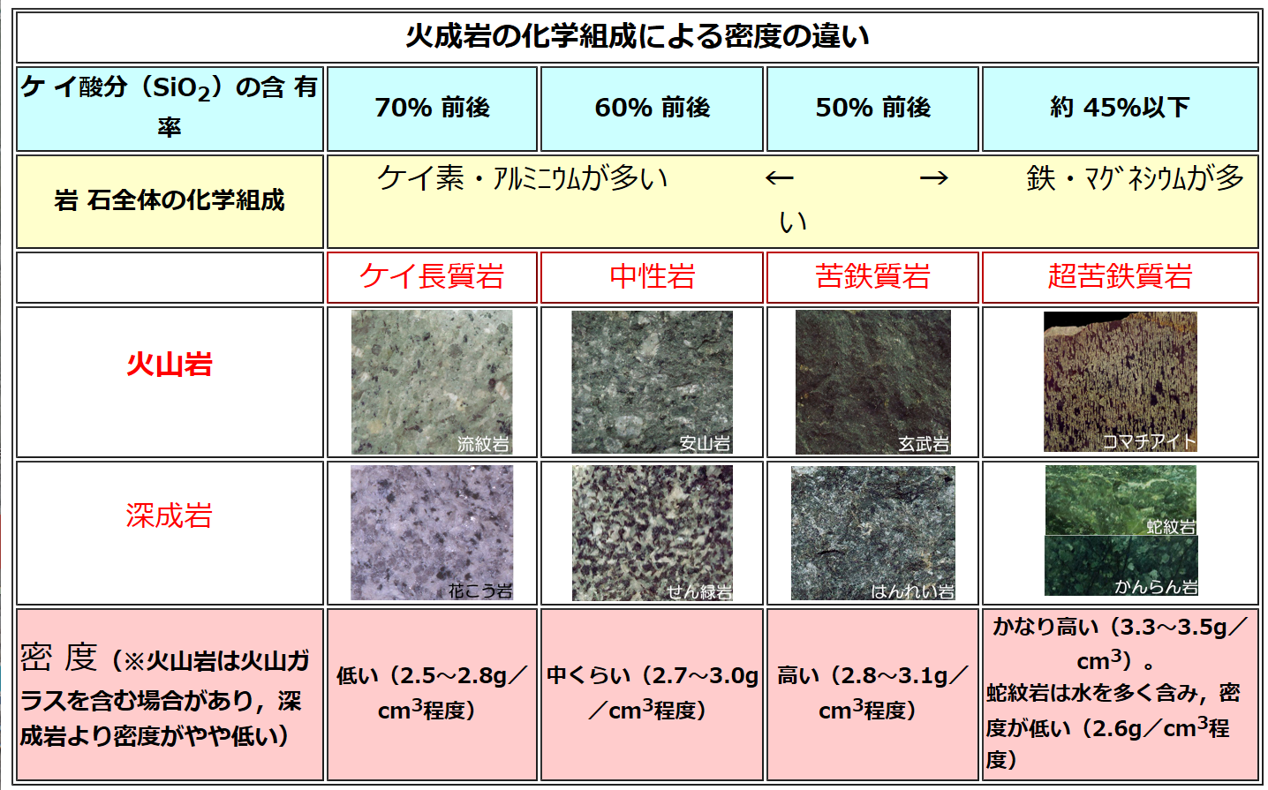
普通石はそんなに重くない Stone is not that dense
www2.city.kurashiki.okayama.jp/musnat/index.htm

Slide 18
地球型惑星の平均密度
Density of the terrestrial planets
水星
Mercury
金星
Venus
地球
Earth
火星
Mars
月
Moon
ρ = 5.427
= 5.204
= 5.515
= 3.345
= 3.933
核
核大きい Large core
核小さい Small core

Slide 19
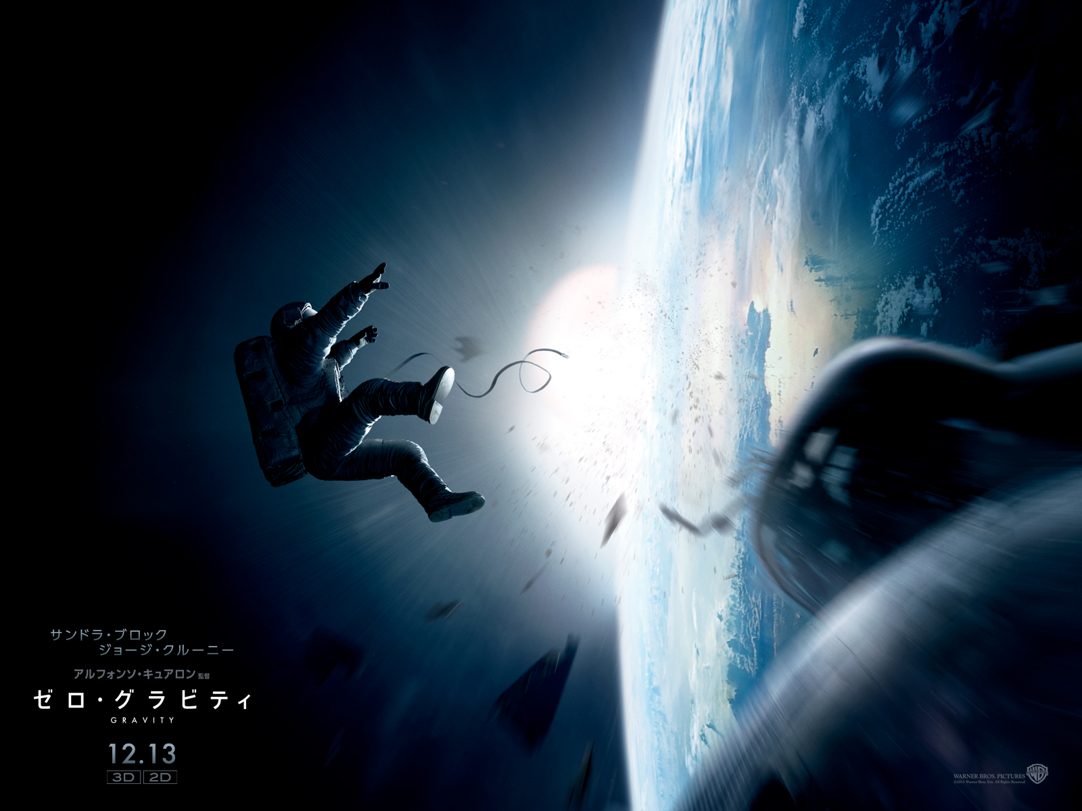
地球の平均密度
Average density of the Earth
~5.52 g/cm³
低軌道衛星の周期
Orbital period of a low satellite
~1.5 hour for the Earth
~2.0 hour for the Moon

Slide 20
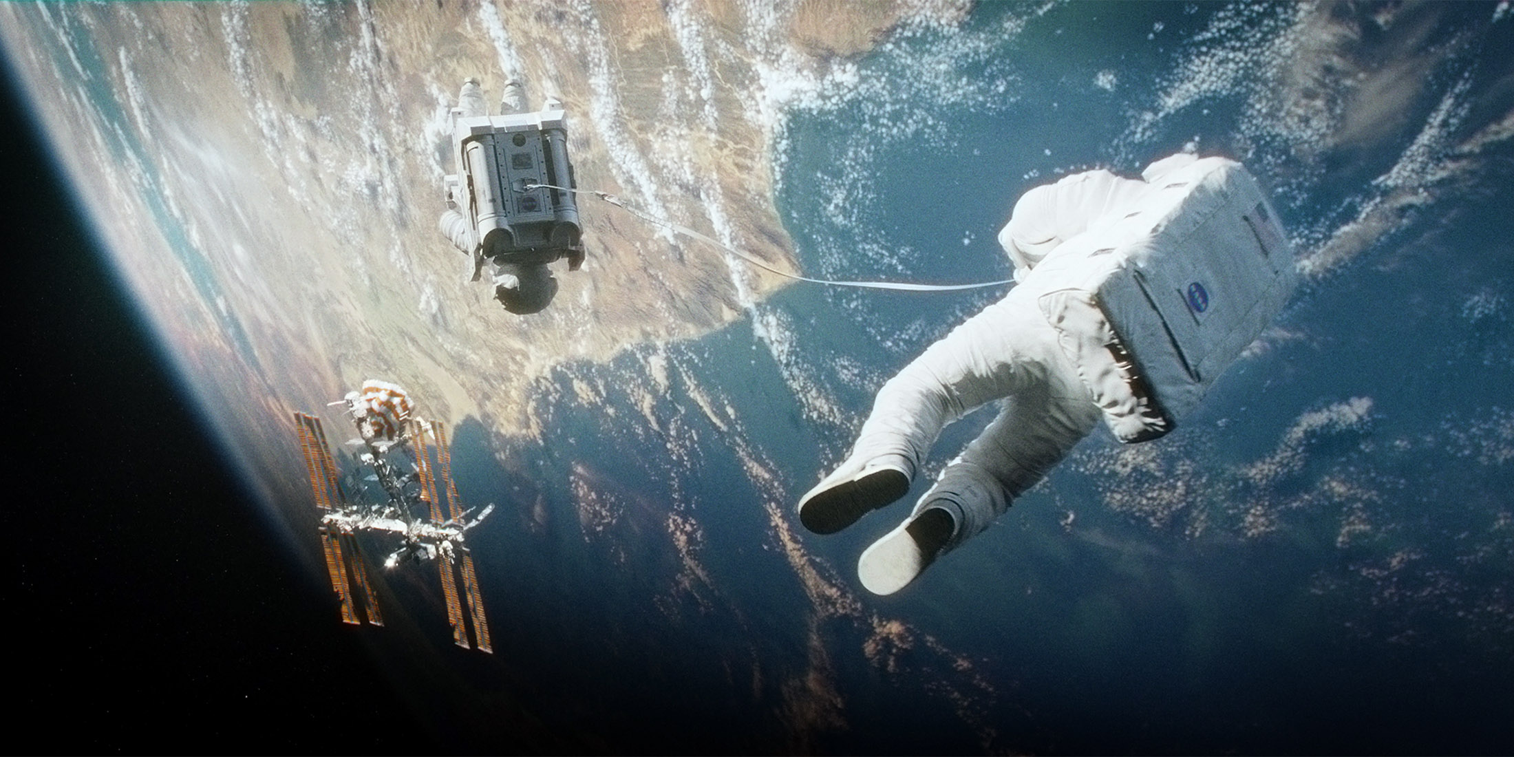
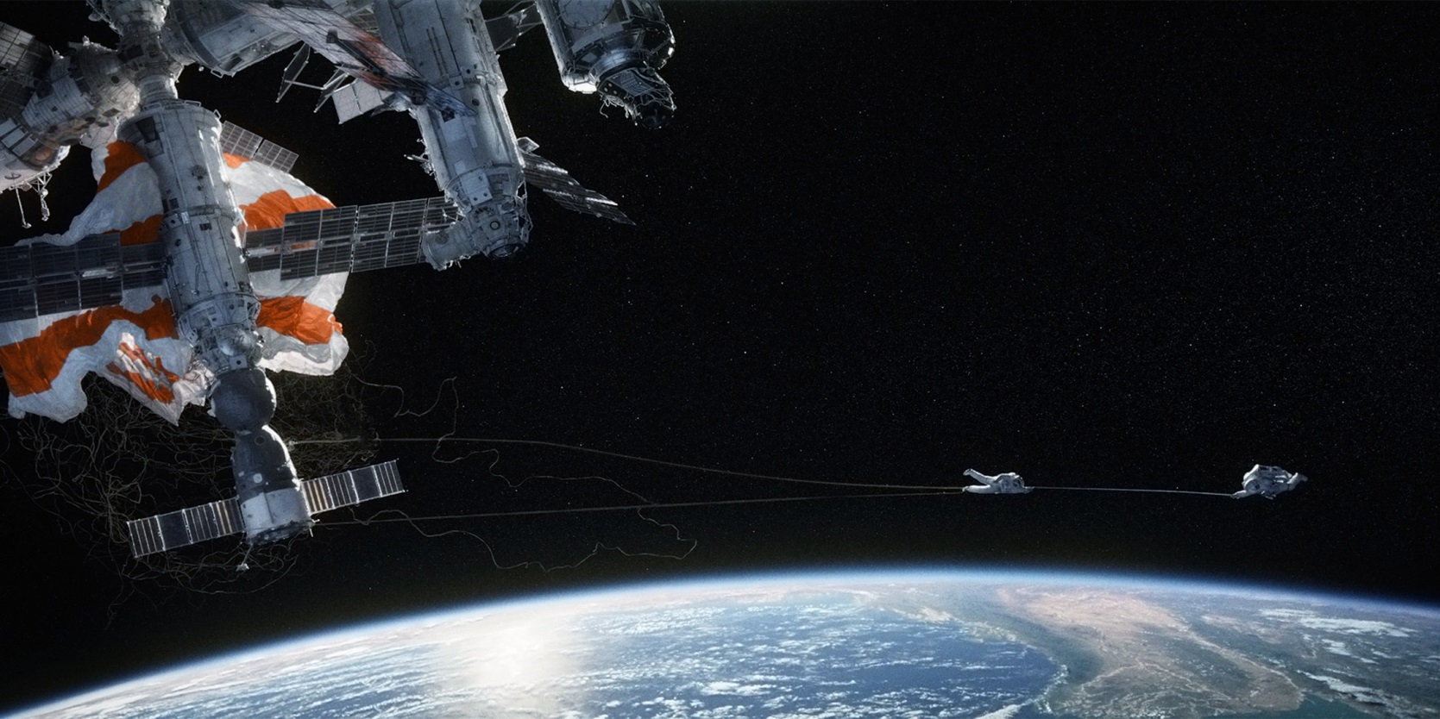
r³ω² = GM
軌道半径＝天体の半径
（低軌道衛星）
M =ρ_{av} (4/3)π r³
を代入すると
ω = 2π / T
T= √3π /Gρ_{av}
軌道周期は平均密度で決まる
（半径には依らない）

Slide 21
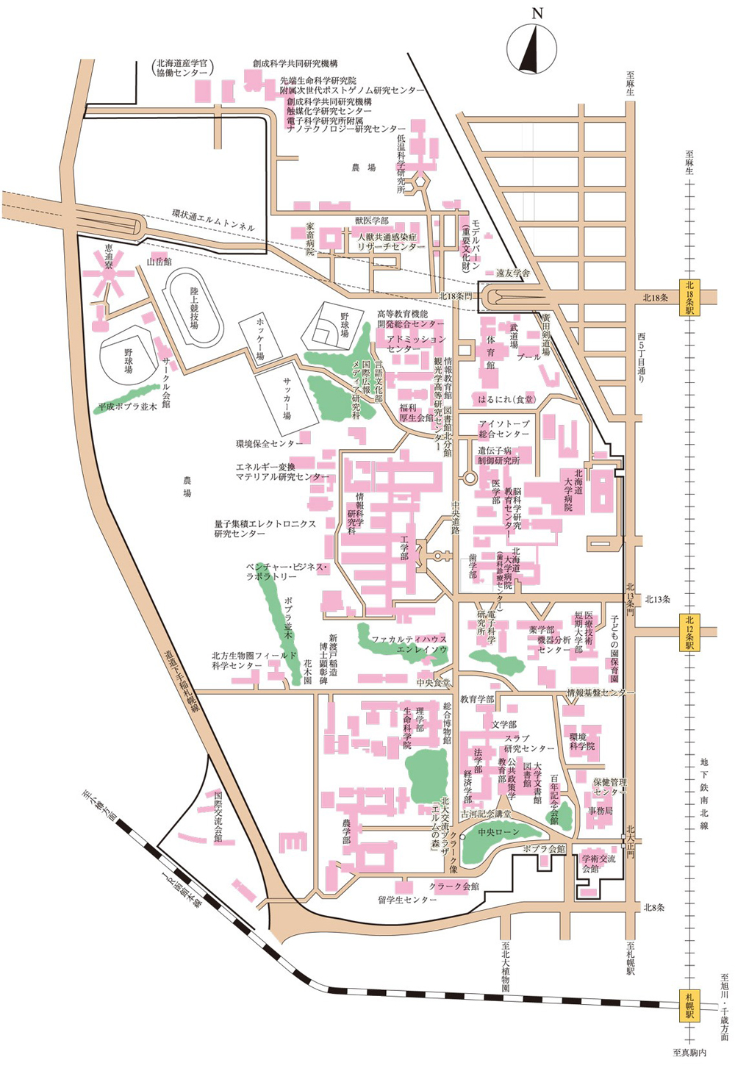
北大理学部くらいの大きさの星
A planet as large as our faculty!
500 m
Itokawa
(Asteroid 25143)

Slide 22
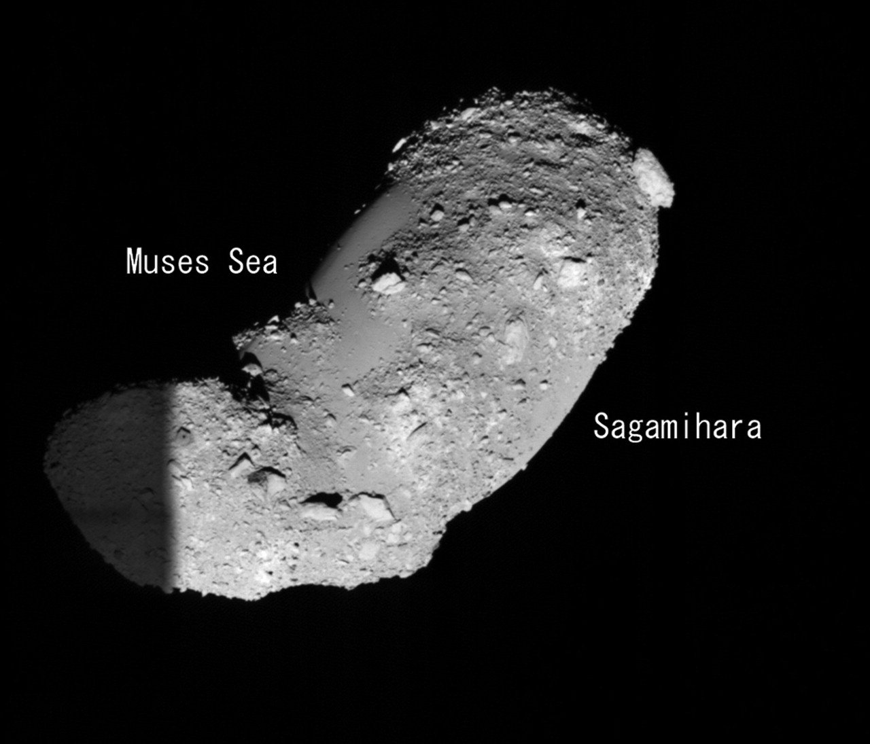
中がスカスカ
Porous!
Hayabusa
1.9 g/cm³
Escape velocity 10 cm/s
(Fujiwara et al., 2006)

Slide 23
ここから後半 the second half starts here

Slide 24
剛体（有限な大きさを持つが変形しない）地球の力学
Dynamics of the Earth as a rigid body (finite dimension, no deformation)
慣性モーメントと層構造 Moment of inertia and the core
地球の回転変動 Rotational dynamics of the Earth
自転・公転の変化と気候変動 Milankovich cycles

Slide 25
今日の後半のポイント Points in the today’s lecture
地球の慣性モーメント MOI of the Earth
地球型惑星の慣性モーメント MOI of terrestrial planets
岩石（マントル）と金属（核） Silicate mantle and metallic core

Slide 26
地球の層構造 Stratification of the Earth
内核 Inner core
外核Outer core
地殻
Crust
マントル Mantle

Slide 27
微惑星が集積して出来た地球 Formation of the Earth by accretion of planetesimal
分化して層構造が出来る
（重い金属が沈み、軽い岩石が浮かぶ）
Differentiation (heavy metal sinks and light silicates floats)
熔けた状態で生まれた
Born molten

Slide 28
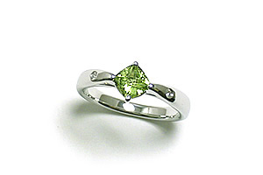
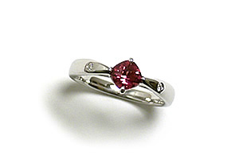
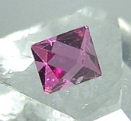
ペリドット
(かんらん石 Olivine)
ざくろ石 Garnet
スピネル Spinel
玄武岩 Basalt
花崗岩 Granit
他 etc
地殻 Crust
核 Core
鉄 (Fe)
ニッケル (Ni)
コバルト (Co)
マントル Mantle
59% かんらん石 (olivine)
29% 輝石 (pyroxene)
12% ざくろ石 (garnet)
(上部マントル Upper mantle)

Slide 29
割らずに中身を知る Knowing the interior without breaking them
慣性モーメント＝回すときの重さ Moment of inertia = resistance for spinning
Notes:
Existence of metallic core is inferred from moment of inertia, which indicates the degree of mass concentration to the centre of the body.

Slide 30
慣性モーメントでわかる中心核 MOI tells about the central metallic core
薄い球殻 Thin shell
2/3
I = MR²
均一な内部 Uniform sphere
2/5
I=0.4Ma²
金属質の中心核 Metallic core
< 2/5

Slide 31
講義のページ
http://www.ep.sci.hokudai.ac.jp/~heki/phys_inter.htm
Homepage からたどってもOK
慣性モーメントの導出の詳細

Slide 32
地球と月の層構造 Structure of the Earth and the Moon
外核 Outer core
内核 Inner core
核？ Core?
地殻
Crust
地殻
Crust
マントル Mantle
マントル Mantle
慣性モーメント MOI
地球 : 0.334
月 : 0.393
(Lunar Prospector)

Slide 33
地球型惑星の平均密度と慣性モーメント
Density and MOI of the terrestrial planets
水星
Mercury
金星
Venus
地球
Earth
火星
Mars
月
Moon
ρ = 5.427
= 5.204
= 5.515
= 3.345
= 3.933
核
= 0.3307
= 0.393
= 0.366
C/MR²= 0.338
= 0.336
核大きい Large core
核小さい Small core

Slide 34
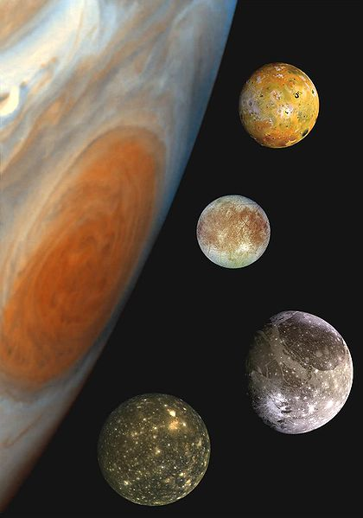
ガリレオ衛星
Galilean moons
（木星の４大衛星
4 major moons of Jupiter）
イオ Io
エウロパ Europa
ガニメデ
Ganymede
カリスト
Callisto

Slide 35
慣性モーメントで探る衛星の内部構造
MOI and the interiors of the Galilean moons
イオ
Io
エウロパ
Europa
ガニメデ
Ganymede
カリスト
Callisto
C/MR²=0.378
C/MR²=0.330
C/MR²=0.3105
C/MR²=0.406
Fe
Fe-FeS
氷
Mixture
Silicate
水
ガリレオ衛星（木星の４大衛星）
The Galilean moons of Jupiter
内側
inner
外側
outer
Notes:
MOI revealed inner structure of satellites of the Jupiter. The outermost satellite is not differentiated while inner ones have cores..

Slide 36
地球の慣性モーメントは誰が測る？
Who can measure the Earth’s MOI ?
地球
大気
atmosphere

Slide 37
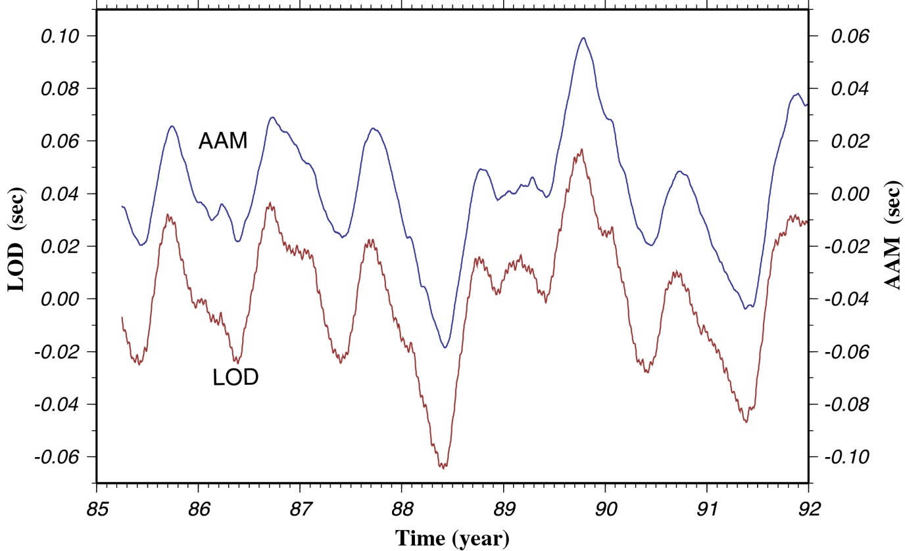
地球の回転変動 3. 自転速度変動
Change in earth rotation Spin rate change
大気角運動量と一日の長さ
Atmospheric angular momentum and length of day

Slide 38
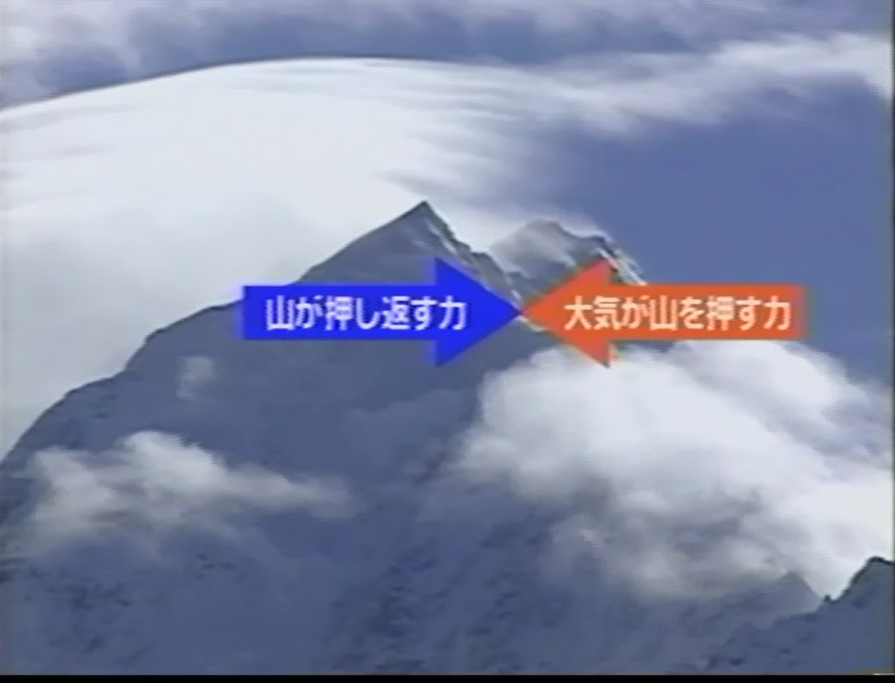
k
風 wind
「不思議の星地球」より

Slide 39
次の話題：地球の自転 Next lesson : Earth rotation
自転軸の向き（極の位置） Spin axis direction (pole position)
自転の速度（一日の長さ） Spin rate (length-of-day)
地球回転変動 Changes in the Earth’s rotation

Slide 40
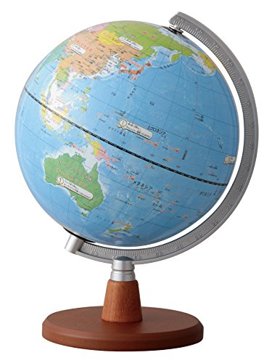
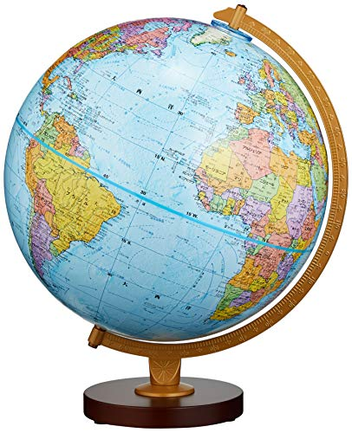
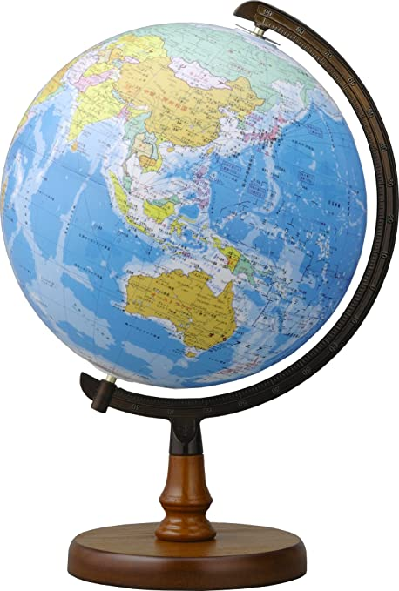
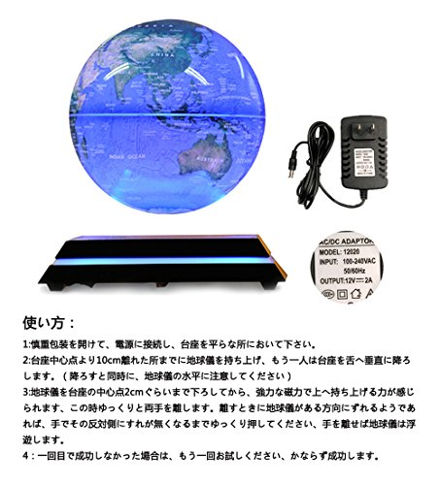
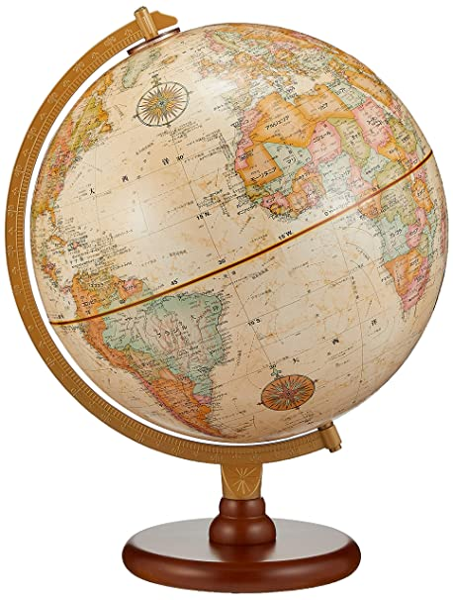
特徴
1.回る
2.傾いてる
地球儀

Slide 41
質点から剛体へ From a point mass to a rigid body
角速度 ω: 2π/(24x60x60) radian/sec
~23º
黄道面 Ecliptic plane
赤道面 Equatorial plane
地球の回転 Earth rotation

Slide 42
惑星の自転 Spin of the planets
自転周期
Length-of-day
軸の傾き
Tilt of the axis

Slide 43
速い自転 Rapid spin
(地球や火星 Earth and Mars)

Slide 44
同期自転 Synchronized spin
月、木星のガリレオ衛星たち The Moon, Galilean moons
そういう人には次のスライドを見せます
時々「自転してないじゃないか」という人がいます

Slide 45
自転していない No rotation

Slide 46
3:2 自転ー公転共鳴 Spin-orbit resonance 水星 Mercury
近日点 Perihelion
公転周期 orbital period : 87.969 d
自転周期 spin period : 58.646 d
太陽日 solar day : 175.938 d

Slide 47
逆行自転 Retrograde spin 金星 Venus
公転周期: 225 d
自転周期: 245 d

Slide 48
中心からずれて衝突すると回転
誰が地球を回したのか？
順行逆行は多数決
偶然の結果？

Slide 49
講義のページ
http://www.ep.sci.hokudai.ac.jp/~heki/phys_inter.htm
Homepage からたどってもOK
宿題：次の講義までに視聴すること

Slide 50
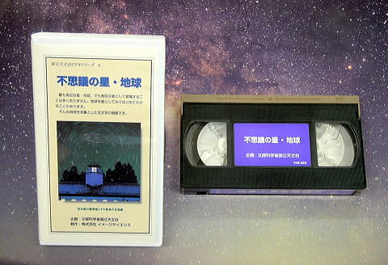
科学技術映像祭 文部科学大臣賞
TEPIAハイテクビデオコンクール 最優秀作品賞・日本経済団体連合会会長賞
日本産業映画ビデオコンクール 文部科学大臣賞
Earth, a wonder planet
2003年制作
2004年5月TV放映

